Slide 1
UniChat
Igor Diniz - up202000162
João Pinheiro - up202008133
Ricardo - up202005103

Slide 2
Descrição da ideia do Projeto
O OBJETIVO: criar uma aplicação desenhada para facilitar a comunicação entre estudantes, proporcionar uma melhor experiência académica para todos, além de trazer um espaço com os próximos eventos.
A PLATAFORMA: terá diferentes salas onde os estudantes serão divididos com base nas suas cadeiras. Alunos da mesma turma vão se conhecer e falar sobre informação específica, via texto ou videochamada.
A IDEIA: facilitar a transição para a faculdade e reduzir as dificuldades que a universidade traz.

Slide 3



Semelhantes apps / serviços / sistemas
Whatsapp
2. Messenger
3. Agenda Cultural

Slide 4
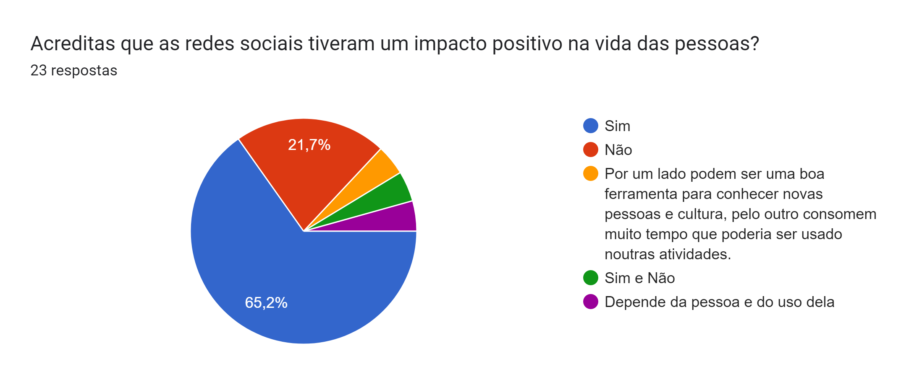
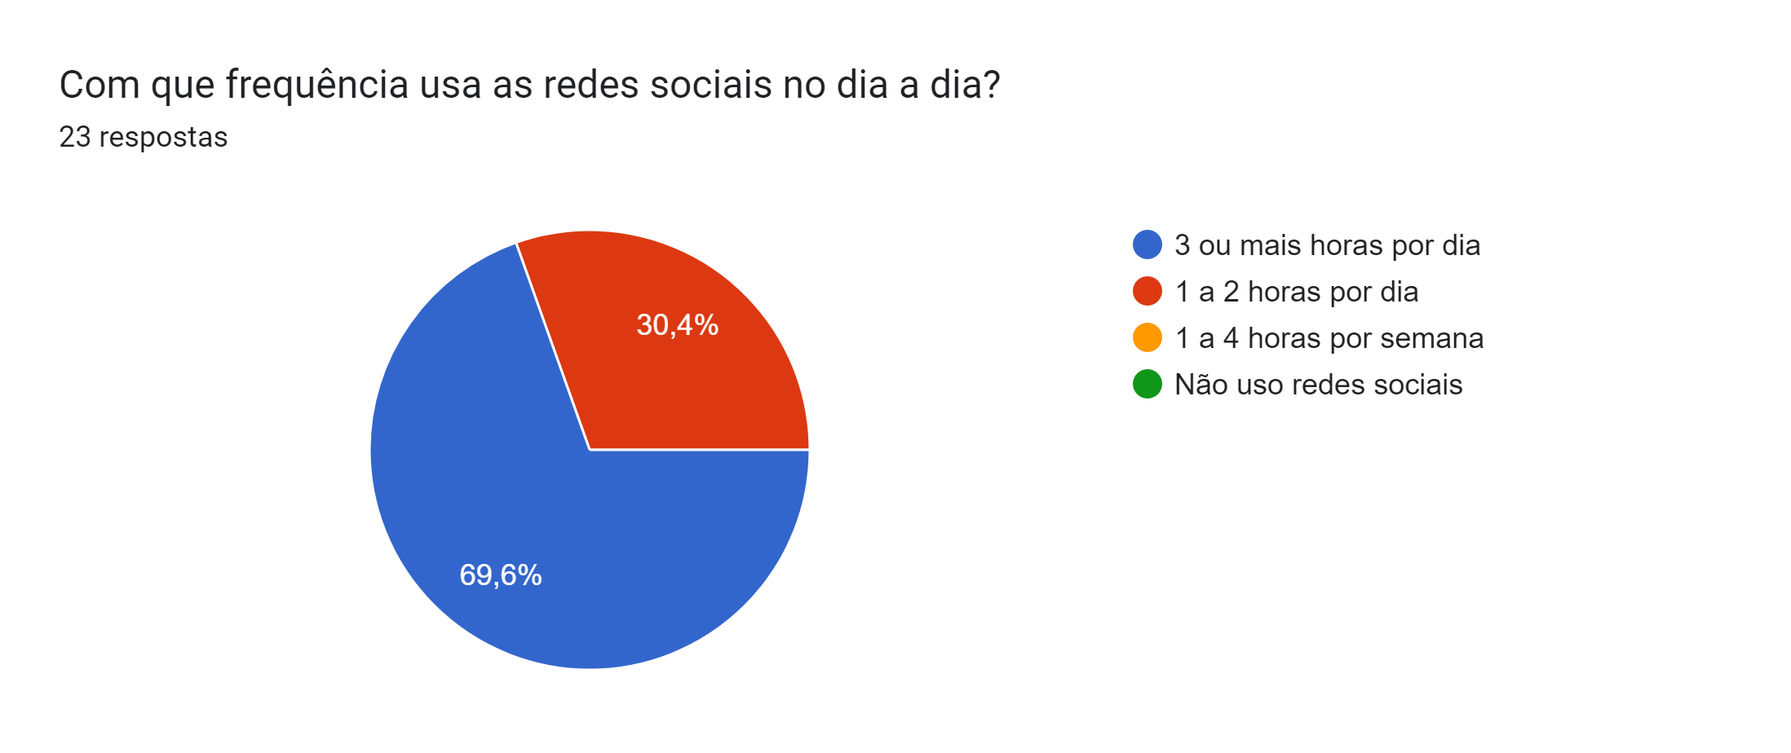
Questionário - destaques
Podemos observar que a maioria dos entrevistados acham que as redes sociais tiveram um impacto positivo na vida das pessoas.
Conseguimos observar que os estudantes passam muito tempo a socializar, chegando a ultrapassar as 3 horas por dia.

Slide 5
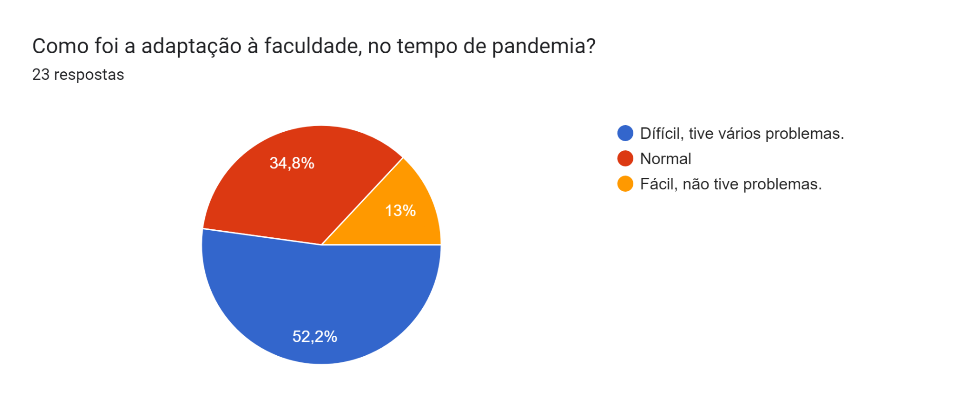
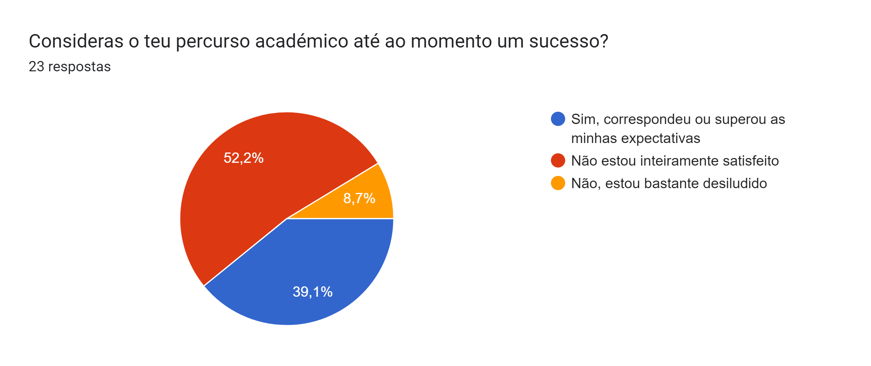
Questionário - destaques
Imensas pessoas tiveram dificuldades na adaptação à faculdade.
Apesar de 91% estar satisfeito com o seu percurso académico, podemos reparar que 48% dos inquiridos considera que esteve aquém das suas expectativas.

Slide 6

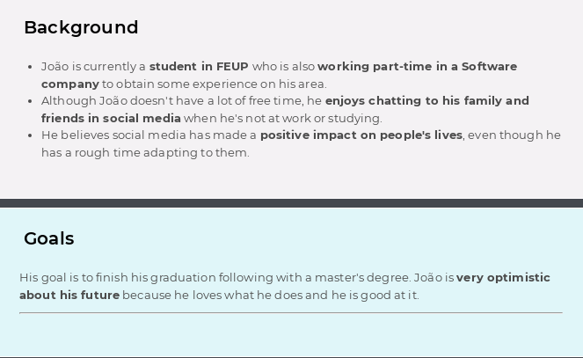
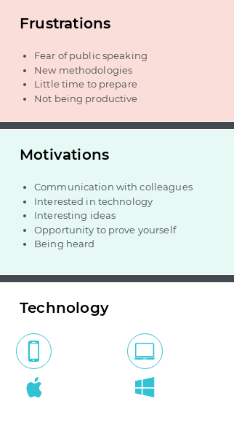
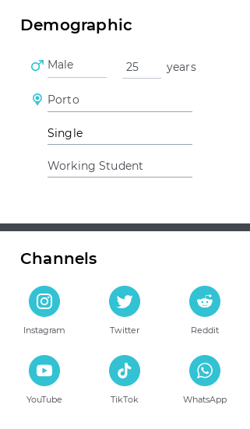
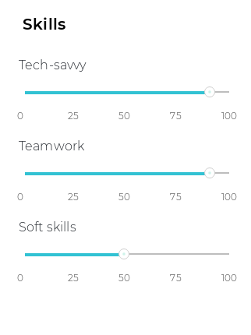
João Lopes

Slide 7
Cenários de atividade
O João está a preparar o ínicio do novo ano académico.
Quando estava a preparar a sua mochila, João foi ao telemóvel confirmar o que precisava para as aulas do dia seguinte. Ele não tinha a certeza do material, então quis conversar com um colega.
Ele abriu a UniChat, autenticou-se com o seu login do sigarra e foi ao grupo do 2º ano. Em seguida enviou uma mensagem a perguntar aos seus colegas que cadeiras iriam ter no dia a seguir e o material necessário.
O seu colega, Gustavo, respondeu-lhe com uma foto da sua mochila cheia com o material necessário para o próximo dia. João reagiu com um emoji e foi preparar a sua mochila.

Slide 8
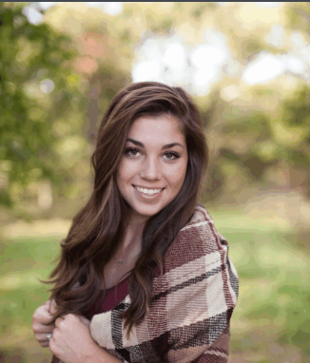
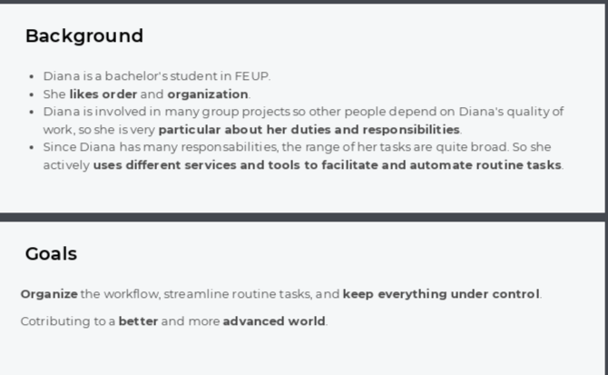
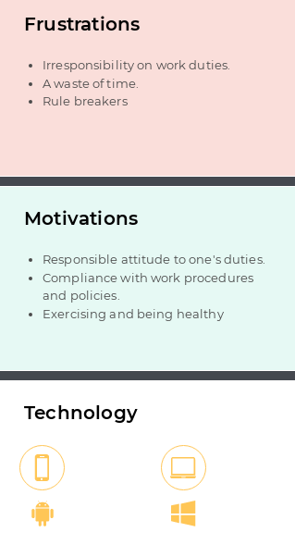
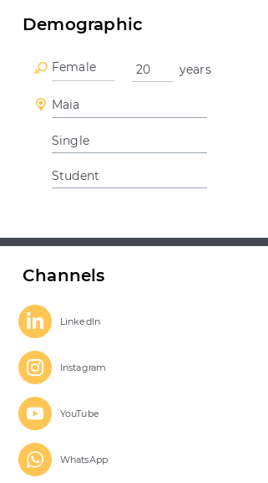
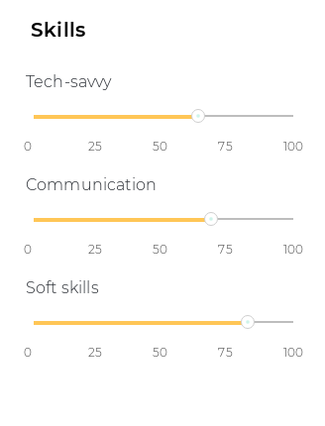
Diana Lopes

Slide 9
Cenários de atividade
Diana chegou a casa após um dia longo e complicado na universidade.
Depois de se aperceber que tinha ficado um pouco confusa com os tópicos que aprendeu nas aulas, ela decidiu abrir a UniChat para falar com os seus colegas, esperando que alguém a esclarecesse.
Bastantes estudantes expressaram as suas dúvidas também.
Lara, que esteve bastante atenta na aula, conseguiu esclarecer os colegas sobre os tópicos e todos ficaram agradecidos.
Eles reconheceram que com ajuda mútua, a experiência académica é mais agradável e mais fácil.

Slide 10
Modelo conceptual
Objetos (atributos)
Utilizador (nome, nacionalidade, região, idade, função)
função = professor | estudante
Mensagem (data, autor, tipo)
Tipo = foto | documento | texto
Grupo (data da criação, utilizadores);
Vídeo chamada (data, duração, utilizadores);
Evento (local, data);
Arquivo (grupos);

Slide 11
Modelo conceptual
Ações
Enviar, editar e remover mensagens;
Entrar, sair, criar, partilhar um grupo;
Arquivar e desarquivar um grupo;
Começar, entrar e terminar vídeo chamada;
Editar, remover informação pessoal;
Criar, editar, remover, mostrar interesse num evento;
Visualizar informação de outros usuários;

Slide 12
Modelo conceptual
Relações
Usuários podem enviar mensagens;
Mensagens têm um autor;
Grupo tem utilizadores;
Grupo tem mensagens;
Vídeo chamada tem 2 ou mais usuários;
Um evento tem utilizadores interessados;
Usuários podem se interessar em eventos;
O arquivo tem grupos;

Slide 13
Requisitos funcionais
A aplicação deve possibilitar:
Autenticação
Gerir mensagem
Enviar mensagem de texto
Enviar imagem
Enviar ficheiro
Editar mensagem
Eliminar mensagem
Procurar
Por mensagens
Por colegas
Partilhar
Convidar usuários para um grupo
Convidar usuários para um evento
Interação entre usuários
Vídeo chamada
Responder a mensagens
Reação a mensagens
Gerir eventos
Criar
Editar informação
Remover
Mostrar interesse em
Gerir grupo
Criar grupo
Adicionar membros
Remover membros
Arquivar grupo

Slide 14
Seleção de funcionalidade e requisitos de usabilidade
Enviar uma mensagem a um colega
Eficácia:
Todos os usuários completaram a tarefa, 95% não realizou mais de 2 erros
Eficiência:
Tempo médio abaixo de 20 segundos, 90% fez em menos de 5 cliques.
Satisfação:
Abaixo de 2% insatisfeitos, 98% preferiu a nossa solução.
Adicionar membros a um grupo
Eficácia:
Todos os usuários completaram a tarefa sem nenhuma dica, 90% fez não mais de 3 erros.
Eficiência:
Tempo médio abaixo do minuto, tarefa completada com uma média de 10 cliques.
Satisfação:.
Tarefa intuitiva, usuários mostraram facilidade em completar a tarefa
Mostrar interesse num evento
Eficácia:
Usuários completaram a tarefa, 80% fez não mais de 2 erros.
Eficiência:
Tempo médio abaixo do minuto, tarefa completada com uma média de 10 cliques.
Satisfação:
A tarefa foi fácil de aprender e completar.

Slide 15
Conclusões
Percebemos por meio da pesquisa que nosso aplicativo seria bastante útil para os estudantes da FEUP, principalmente na fase de adaptação inicial;
A partir da pesquisa também, podemos esperar facilidade no uso da nossa aplicação, pois será intuitiva como as outras redes sociais que os estudantes já utilizam;
A UniChat também seria importante para os finalistas discutirem sobre as possibilidades do que pode ser feito após a licenciatura ou mestrado, já que a pesquisa nos mostrou uma quantidade significativa de indecisos;

Slide 16

Obrigado

